Slide 1
目录
超级玛丽项目开发介绍
Introduction to the Development of the Super Mary Project
2023/7/3
项目人员：杜江鑫，向禹涵
Notes:
Generate By MotionGo-ChatPPT. Home：motion.yoo-ai.com AIGC 2023/7/3 3:55:55

Slide 2
目录
项目概述
项目概述
开发平台
功能实现
结果展示
Notes:
Generate By MotionGo-ChatPPT. Home：motion.yoo-ai.com AIGC 2023/7/3 3:55:55

Slide 3
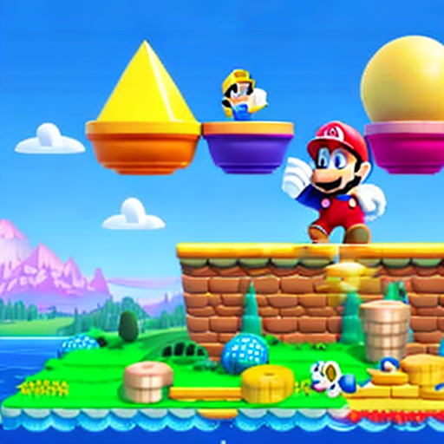
项目概述
超级玛丽是一款经典的游戏，它在很多人的童年和青少年时期占据着重要的位置。通过开发超级玛丽游戏，我们可以带给玩家们一种娱乐和回忆唤起的体验，让他们重新感受到小时候的快乐和兴奋。这个项目可以作为一个团队合作和项目管理的实践。
通过合作开发，我们可以学习如何协调工作、分配任务、解决沟通问题和管理项目进度。这将有助于培养我们的团队合作和领导能力，为未来的开发项目打下基础。
开发平台
Notes:
Generate By MotionGo-ChatPPT. Home：motion.yoo-ai.com AIGC 2023/7/3 3:55:55

Slide 4
开发平台
我们选择了felgo作为超级玛丽项目的开发平台。
Felgo简介
Felgo是一个基于Qt框架的跨平台开发工具，专注于游戏和应用程序的开发。
Felgo的特性与优势
跨平台能力
Felgo支持多个平台的快速开发和发布，包括iOS、Android、Windows、macOS等。
Felgo的自适应布局和分辨率独立性，使应用在不同设备上呈现一致的用户体验。
游戏开发框架
包括场景管理、精灵动画、碰撞检测等功能。易于集成和使用的特点，帮助开发者快速构建游戏逻辑和功能。
社区支持
强调Felgo拥有活跃的社区支持，开发者可以获取指导、分享经验并获得解决问题的帮助。
文档和教程资源
Felgo提供详细的文档和教程资源，包括示例代码、视频教程和在线论坛等。通过这些资源，开发者可以快速入门Felgo并解决开发过程中的问题。
功能实现
Notes:
Generate By MotionGo-ChatPPT. Home：motion.yoo-ai.com AIGC 2023/7/3 3:55:55

Slide 5
结果展示
功能实现
a. 音乐模块：使用QtMultimedia 5.0，当gamewindow的state变化时，调用BackgroundMusic，当某个动作被执行，触发相应的音效。
b. 界面模块：使用PhysicsWorld实现物理模拟，BackgroundImage为界面背景，TwoAxisController控制游戏的多轴运动，按键事件传给该controller.
c. 地图模块：游戏世界是像素风，所以设置一个像素块为32*32。地图元素就可以通过界面的定位来放置。
Notes:
Generate By MotionGo-ChatPPT. Home：motion.yoo-ai.com AIGC 2023/7/3 3:55:55

Slide 6
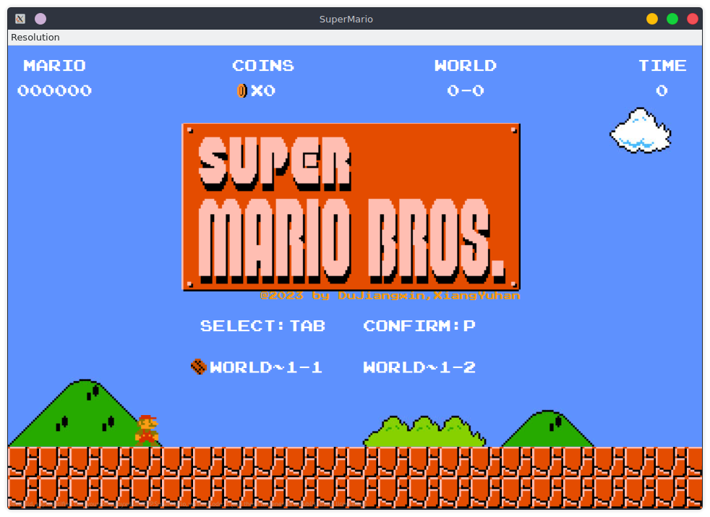
结果展示
初始界面
程序加载后将进入这个画面，此画面下马里奥也可以被操控，但不允许到达界面外。
玩家可以通过Tab键选择关卡，确认后按P键进入关卡。
Notes:
Generate By MotionGo-ChatPPT. Home：motion.yoo-ai.com AIGC 2023/7/3 3:55:55

Slide 7
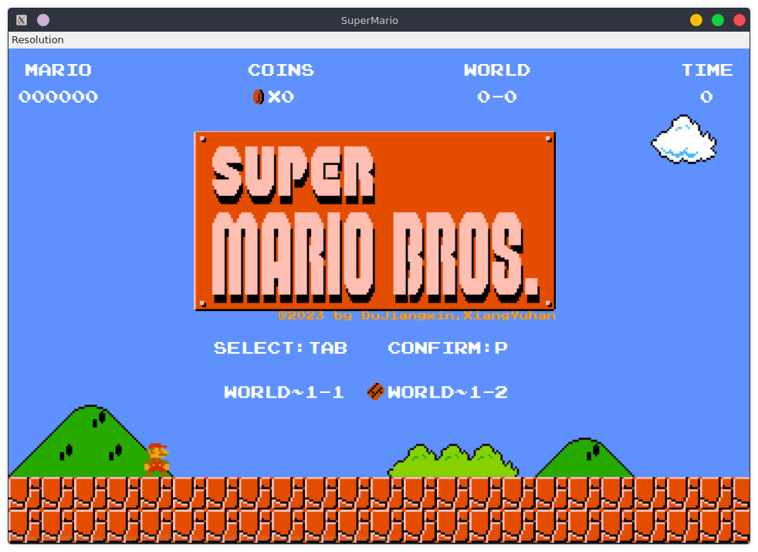
结果展示
选择关卡
Tab键选择完成后，如右图所示，聚焦点跳转到WORLD~1-2，说明此时选定了1-2关，按p即可开始游戏
Notes:
Generate By MotionGo-ChatPPT. Home：motion.yoo-ai.com AIGC 2023/7/3 3:55:55

Slide 8
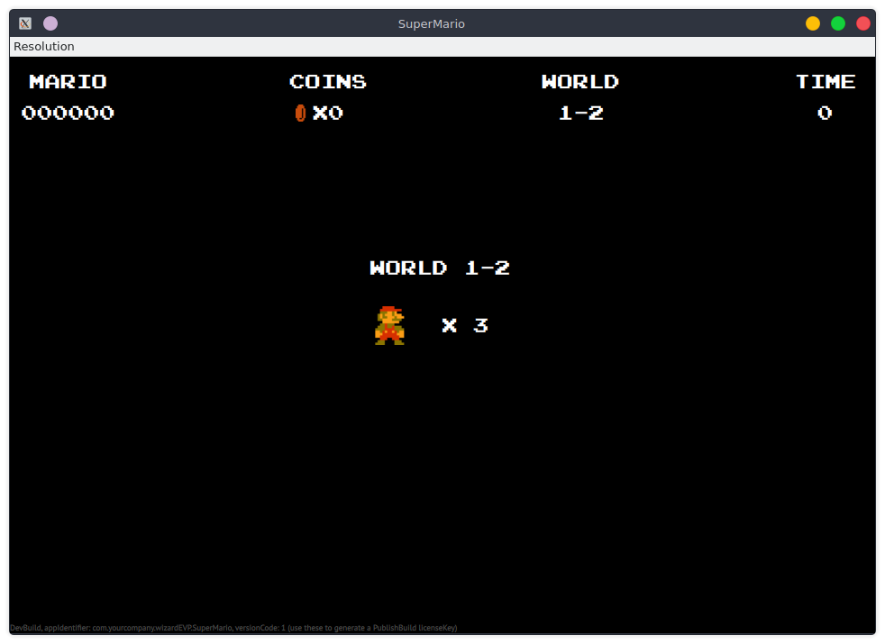
结果展示
游戏加载界面
当开始新的一局或者马里奥死亡时都会跳转到该界面，此时界面顶部的值都恢复为初始值，world为当前将要游戏的关卡
Notes:
Generate By MotionGo-ChatPPT. Home：motion.yoo-ai.com AIGC 2023/7/3 3:55:55

Slide 9
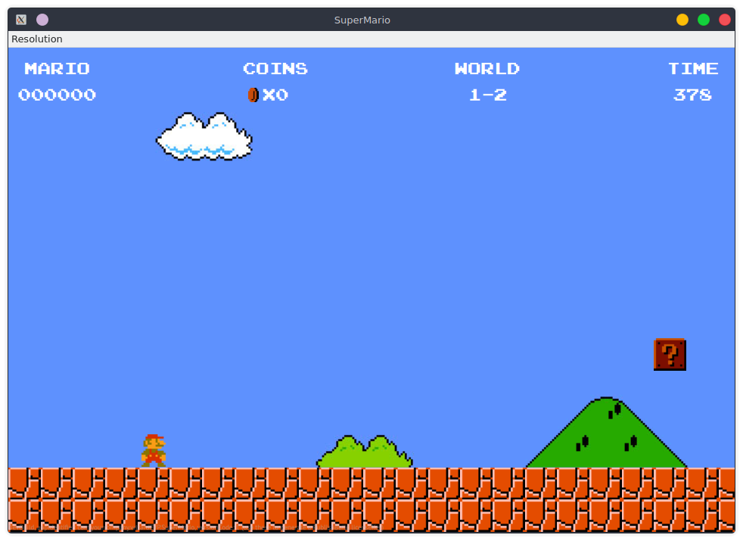
结果展示
关卡内界面
上一界面显示两秒后，就正式进入游戏界面，此时游戏倒计时400s开始，玩家应在倒计时结束前完成游戏。当击败板栗仔后，得分会增加。当顶出金币时，所得金币数量和得分都会增加。如果被板栗仔击败，将入下图所示
Notes:
Generate By MotionGo-ChatPPT. Home：motion.yoo-ai.com AIGC 2023/7/3 3:55:55

Slide 10
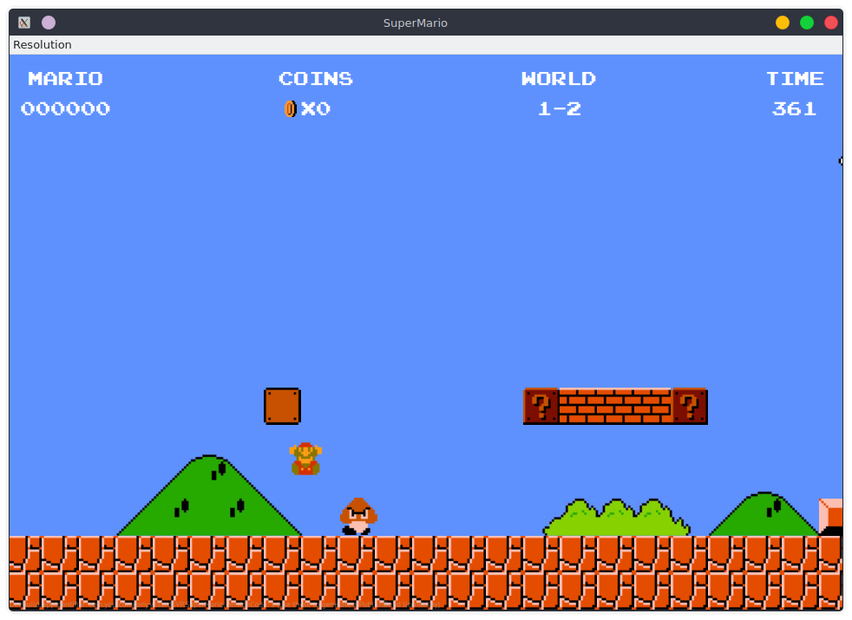
结果展示
马里奥被击败
如果马里奥触碰到板栗仔非顶部的位置时，则判定马里奥被击败，此时马里奥执行死亡动画，并播放音效，动画结束后跳转到游戏加载界面
Notes:
Generate By MotionGo-ChatPPT. Home：motion.yoo-ai.com AIGC 2023/7/3 3:55:55

Slide 11
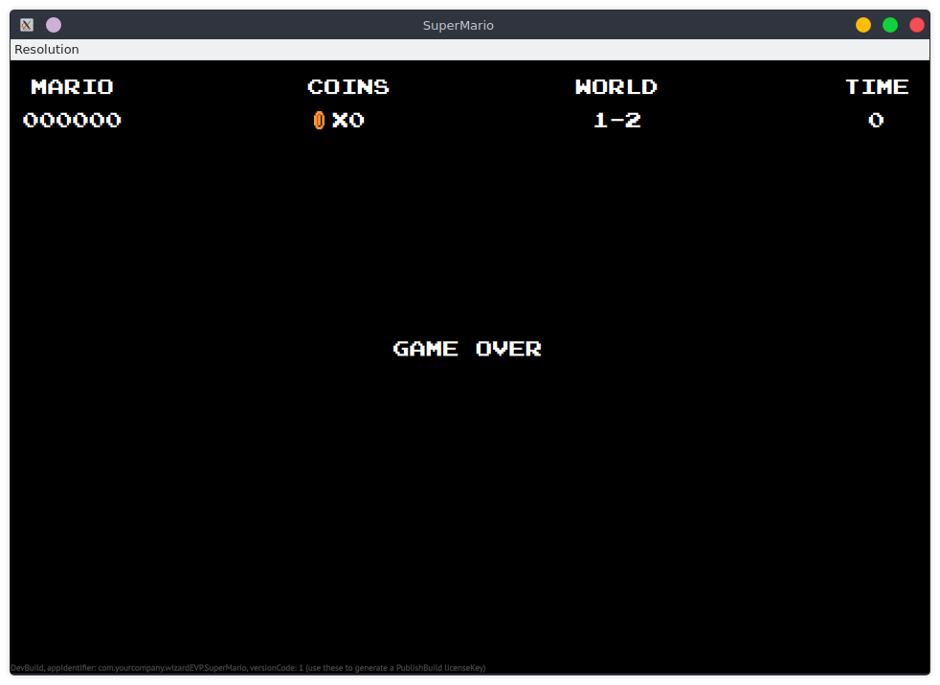
结果展示
游戏结束界面
如果马里奥三条生命都用光后，不会跳转到加载界面显示剩余0条命，而是跳转到游戏结束界面。此时游戏结束，所有值也回到初始值，该界面显示两秒后将会跳转到初始界面，可重新进行游戏
Notes:
Generate By MotionGo-ChatPPT. Home：motion.yoo-ai.com AIGC 2023/7/3 3:55:55

Slide 12
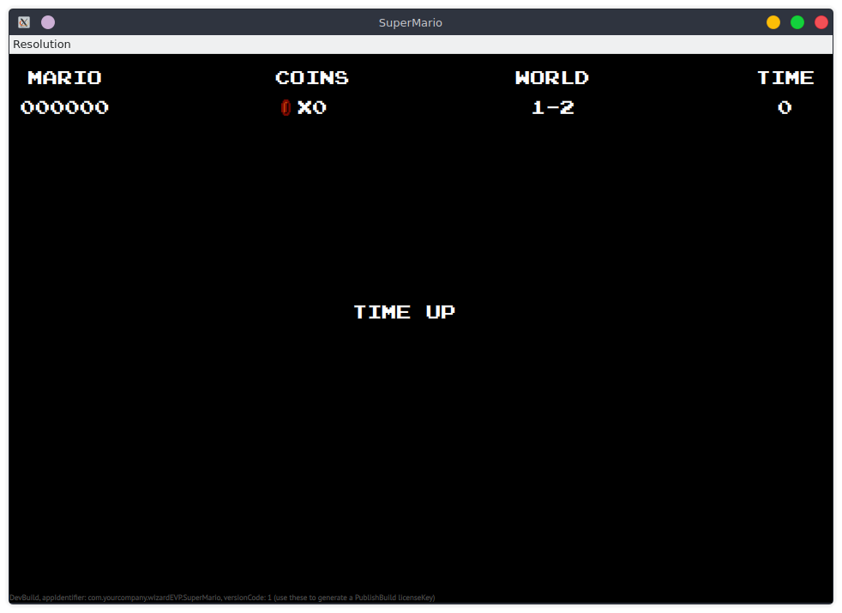
结果展示
时间结束界面
如果游戏倒计时结束，则会跳转到该界面，此时马里奥生命值会减少一条，该界面呈现两秒后，跳转到游戏加载界面
Notes:
Generate By MotionGo-ChatPPT. Home：motion.yoo-ai.com AIGC 2023/7/3 3:55:55

Slide 13
THANK YOU
2023/7/3
Notes:
Generate By MotionGo-ChatPPT. Home：motion.yoo-ai.com AIGC 2023/7/3 3:55:55

